Slide 1


高级程序设计方法（C++）
数组指针与字符串
中山大学智能工程学院 王帅
wangsh368@mail.sysu.edu.cn
2021-04

Slide 2

提纲
数组指针与字符串
5
6.1 数组
6.2 指针
6.3 动态内存分配
6.4 用vector创建数组对象
6.5 字符串
6.6 深拷贝与浅拷贝
小结

Slide 3
6.1 数组的存储与初始化
数组
6
一维数组的存储
数组元素在内存中顺次存放，它们的地址是连续的 (线性表)
例如：
a
a[0]
a[1]
a[2]
a[3]
a[4]
a[5]
a[6]
a[7]
a[8]
a[9]
数组名字是数组首元素的内存地址。
数组名是一个常量，不能被赋值。

Slide 4
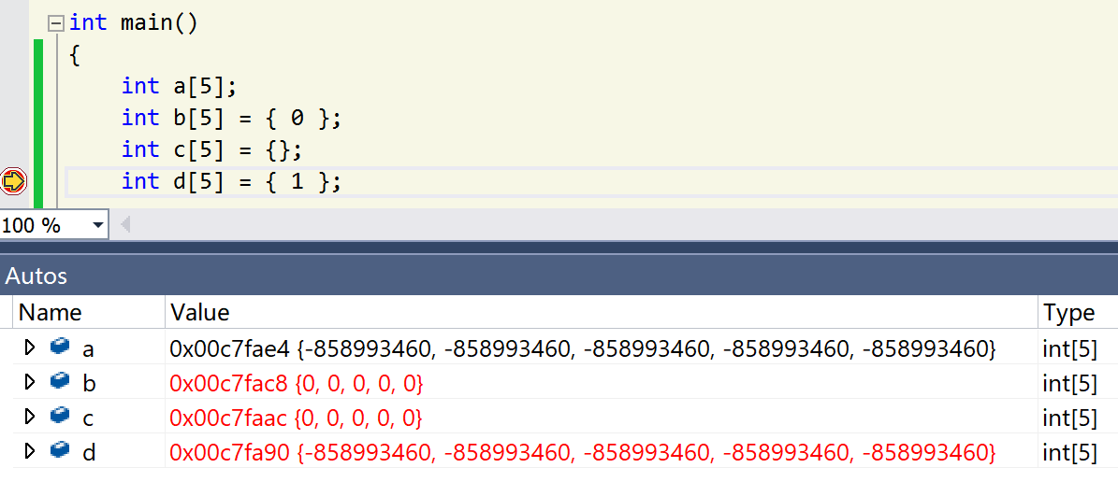
6.1 数组的存储与初始化
数组
6
一维数组的初始化 可以在定义数组的同时赋给初值：
在声明数组时对数组元素赋以初值 例如：int a[10]={0,1,2,3,4,5,6,7,8,9};
可以只给一部分元素赋初值，其余部分编译器自动设成0 例如：int a[10]={0,1,2,3,4} (相当于{0,1,2,3,4,0,0,0,0,0})
int a[10] = {0} 或 {}(相当于{0,0,0,0,0,0,0,0,0,0})
在对全部数组元素赋初值时，可以不指定数组长度 例如：int a[]={0,1,2,3,4,5,6,7,8,9}

Slide 5
6.1 数组的存储与初始化
数组
6
二维数组的存储
按行存放
例如： float a[3][4];
其中数组a的存储顺序为：
a[0]——a₀₀ a₀₁ a₀₂ a₀₃
a[1]——a₁₀ a₁₁ a₁₂ a₁₃ a[2]——a₂₀ a₂₁ a₂₂ a₂₃
可以理解为：
a
a₀₀ a₀₁ a₀₂ a₀₃ a₁₀ a₁₁ a₁₂ a₁₃ a₂₀ a₂₁ a₂₂ a₂₃

Slide 6
6.1 数组的存储与初始化
数组
6
二维数组的初始化
将所有数据写在一个{}内，按顺序赋值
例如：int a[3][4]={1,2,3,4,5,6,7,8,9,10,11,12};
分行给二维数组赋初值
例如：int a[3][4] ={{1,2,3,4},{5,6,7,8},{9,10,11,12}};
可以对部分元素赋初值
例如：int a[3][4]={{1},{0,6},{0,0,11}};
列出全部初始值时，第1维下标个数可以省略
例如：int a[][4]={1,2,3,4,5,6,7,8,9,10,11,12};
或：int a[][4]={{1,2,3,4},{5,6,7,8},{9,10,11,12}};

Slide 7
6.1.2 数组作为函数参数
数组
6
数组名作参数，形、实参数都应是数组名，类型要一样，传送的是数组首地址
相当于传指针
对形参数组的改变会直接影响到实参数组

Slide 8
例
数组
6
#include <iostream>
using namespace std;
void rowSum(int a[][4], int nRow)
{
for (int i = 0; i < nRow; i++)
{
for(int j = 1; j < 4; j++)
a[i][0] += a[i][j];
}
}
int main() { //主函数
int table[3][4] = {{1, 2, 3, 4},
{2, 3, 4, 5}, {3, 4, 5, 6}};
//声明并初始化数组
例：主函数中初始化一个矩阵并将每个元素都输出，然后调用子函数，分别计算每一行的元素之和，将和直接存放在每行的第一个元素中，返回主函数之后输出各行元素的和

Slide 9
例(续)
数组
6
//输出数组元素
for (int i = 0; i < 3; i++) {
for (int j = 0; j < 4; j++)
cout << table[i][j] << " ";
cout << endl;
}
rowSum(table, 3); //调用子函数，计算各行和
//输出计算结果
for (int i = 0; i < 3; i++)
cout << "Sum of row " << i << " is " << table[i][0] << endl;
return 0;
}
运行结果：
1 2 3 4
2 3 4 5
3 4 5 6
Sum of row 0 is 10
Sum of row 1 is 14
Sum of row 2 is 18

Slide 10
6.1.3 对象数组
数组
6
数组中每一个元素对象被创建时，系统都会调用类构造函数初始化该对象
通过初始化列表赋值
例：Point a[2]={Point(1,2),Point(3,4)};
如果没有为数组元素指定显式初始值，数组元素便使用默认值初始化（调用缺省构造函数）

Slide 11
6.1.3 数组元素所属类的构造函数
数组
6
不声明构造函数，则采用默认构造函数
如果不用默认构造值，则需对每个对象的初始化提供参数
比如Student students[] = {Student(“Alice”), Student(“Bob”)};
当数组中每一个对象被删除时，系统都要调用一次析构函数

Slide 12
例
数组
6
//Point.h
#ifndef _POINT_H
#define _POINT_H
class Point { //类的定义
public: //外部接口
Point();
Point(int x, int y);
~Point();
void move(int newX,int newY);
int getX() const { return x; }
int getY() const { return y; }
static void showCount(); //静态函数成员
private: //私有数据成员
int x, y;
};
#endif //_POINT_H

Slide 13
例(续I)
数组
6
//Point.cpp
#include <iostream>
#include "Point.h"
using namespace std;
Point::Point() : x(0), y(0){
cout << "Default Constructor called." << endl;
}
Point::Point(int x, int y) : x(x), y(y) {
cout << "Constructor called." << endl;
}
Point::~Point() {
cout << "Destructor called." << endl;
}
void Point::move(int newX,int newY) {
cout << "Moving the point to (" << newX << ", " << newY << ")" << endl;
x = newX;
y = newY;
}

Slide 14
例(续II)
数组
6
//main.cpp
#include "Point.h"
#include <iostream>
using namespace std;
int main() {
cout << "Entering main..." << endl;
Point a[2];
for(int i = 0; i < 2; i++)
a[i].move(i + 10, i + 20);
cout << "Exiting main..." << endl;
return 0;
}
Entering main...
Default Constructor called.
Default Constructor called.
Moving the point to (10, 20)
Moving the point to (11, 21)
Exiting main...
Destructor called.
Destructor called.

Slide 15
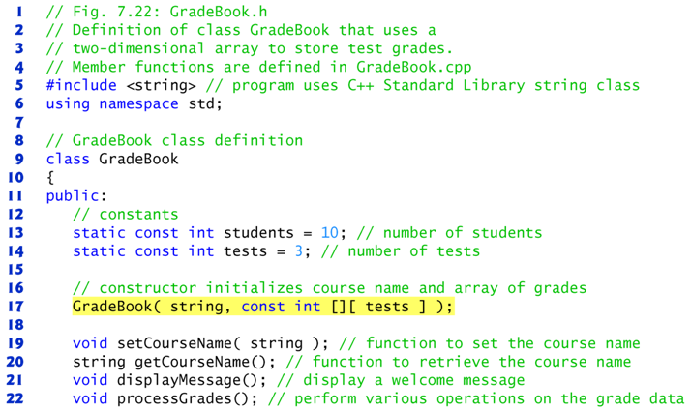
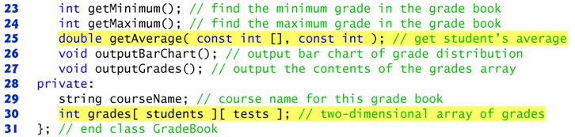
另外的例子
数组
6
成绩册1

Slide 16
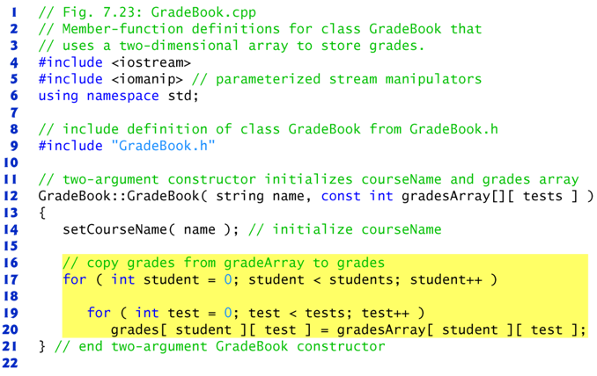
另外的例子
数组
6
成绩册2

Slide 17
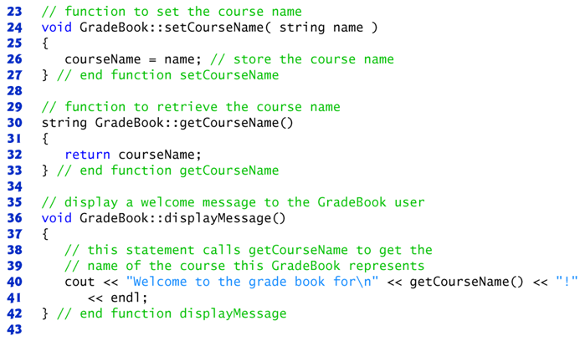
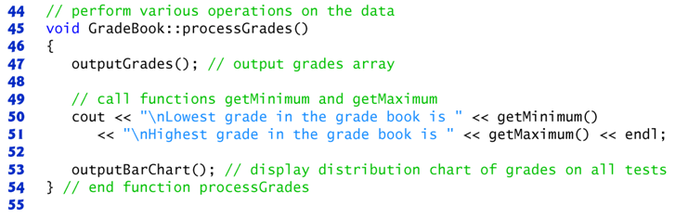
另外的例子
数组
6
成绩册3

Slide 18
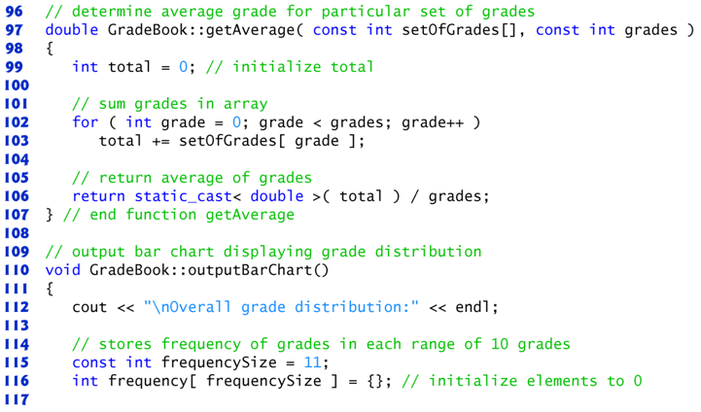
另外的例子
数组
6
成绩册4

Slide 19
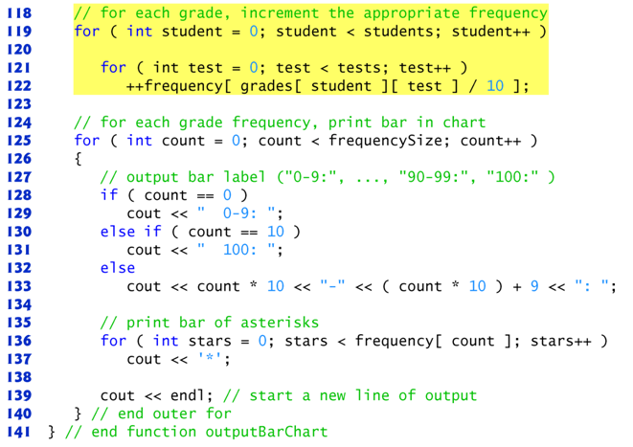
另外的例子
数组
6
成绩册5

Slide 20
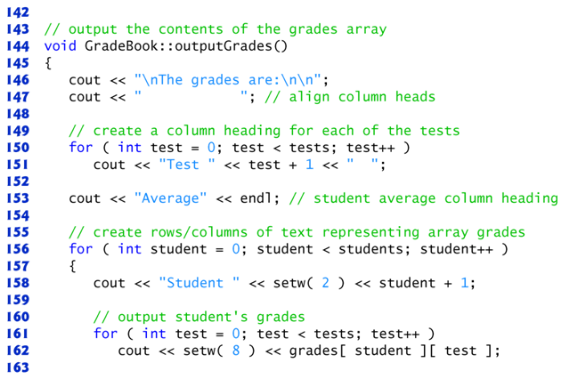
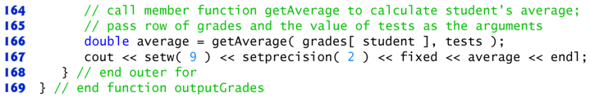
另外的例子
数组
6
成绩册6

Slide 21
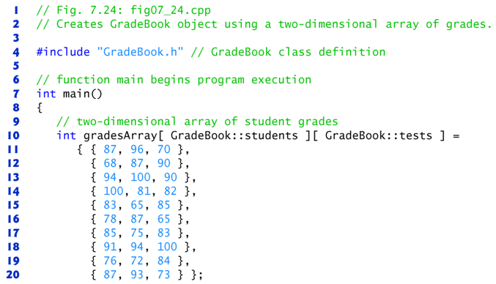
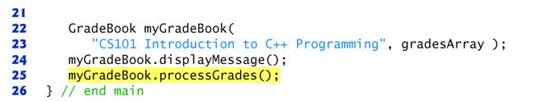
另外的例子
数组
6
成绩册7

Slide 22
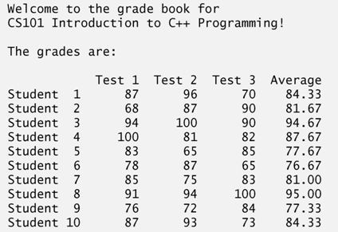
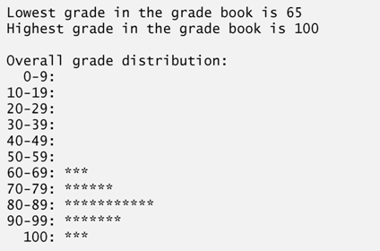
另外的例子
数组
6
成绩册7

Slide 23
6.2.1 内存空间的访问方式
指针
6
内存空间的访问方式
通过变量名访问
通过地址访问

Slide 24
6.2.2 指针变量的声明
指针
6
内存用户数据区
概念
指针：内存地址，用于间接访问内存单元
指针变量：用于存放地址的变量
声明
例：static int i;
static int* ptr = &i;
引用
例1：i = 3;
例2：*ptr = 3;
2000
3
变量 i
2004
6
变量 j
变量 ptr
3010
2000
指向整型变量的指针
ptr
*ptr
2000
3
i
2000

Slide 25
例子：void类型指针的使用
指针
6
#include <iostream>
using namespace std;
int main() {
//!void voidObject; 错，不能声明void类型的变量
void *pv; //对，可以声明void类型的指针
int i = 5;
pv = &i; //void类型指针指向整型变量
int *pint = static_cast<int *>(pv);
//void类型指针赋值给int类型指针;必须显式转换
cout << "*pint = " << *pint << endl;
return 0;
}

Slide 26
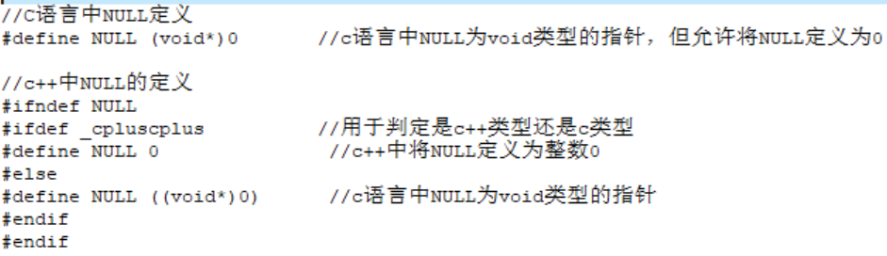
6.2.3 空指针
指针
6
NULL是一个宏定义，在C和C++中的定义不同，在C++中int *p=NULL，实际表示p=0，因为C++中void*不能隐式转化为指定特殊类型的指针
函数重载时， fun(NULL)可能导致错误匹配
void fun(int i) {cout << “1”;}
void fun(char *p) {cout << “2”}
C++11推荐使用nullptr替代NULL

Slide 27
6.2.4 指向常量的指针和指针常量
指针
6
不能通过指针来改变所指对象的值，但指针本身可以改变，可以指向另外的对象，例：
int a;
const int *p1 = &a; //p1是指向常量的指针
int b;
p1 = &b; //正确，p1本身的值可以改变
*p1 = 1; //编译时出错，不能通过p1改变所指的对象
若声明指针常量，则指针本身的值不能被改变，例：
int a;
int * const p2 = &a;
p2 = &b; //错误，p2是指针常量，值不能改变
可以结合：const int * const p;

Slide 28
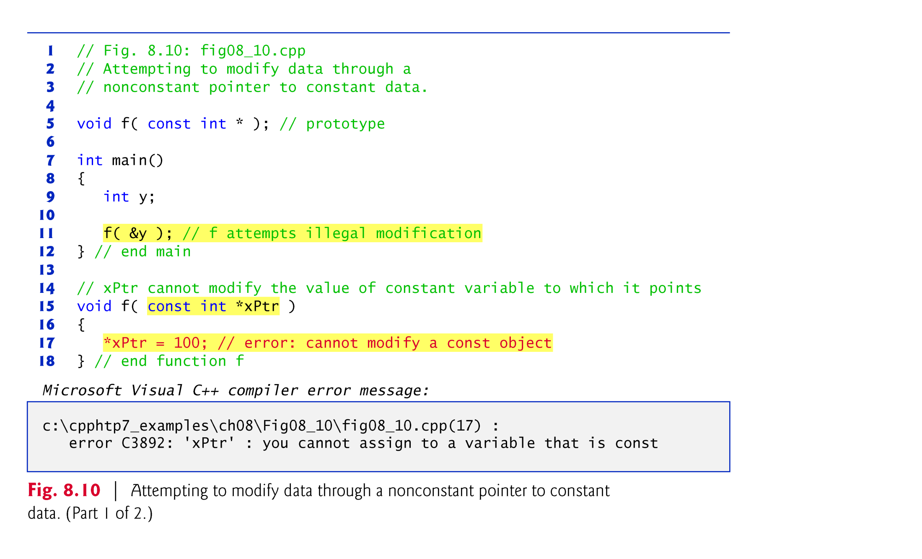
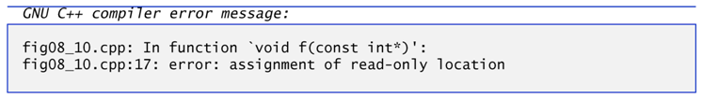
例1
指针
6

Slide 29
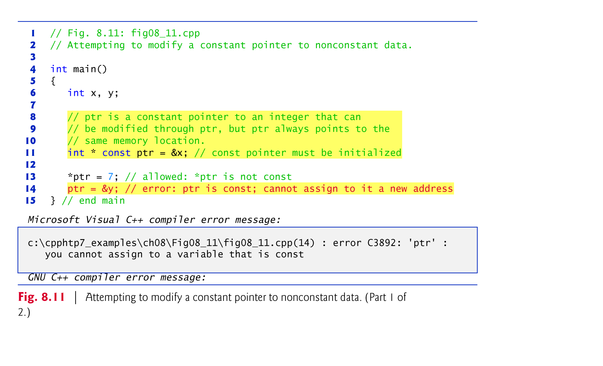

例2
指针
6

Slide 30
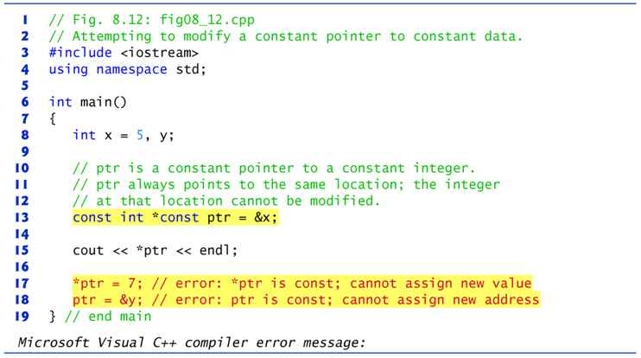
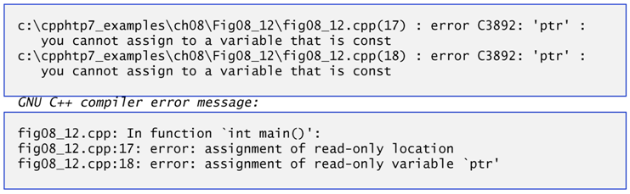
例3
指针
6

Slide 31
6.2.5 指针变量的算术运算
指针
6
指针与整数的加减运算
指针p加上或减去n，其意义是指针当前指向位置的前方或后方第n个数据的地址
这种运算的结果值取决于指针指向的数据类型
p1[n1]等价于*(p1 + n1)
指针加一，减一运算
指向下一个或前一个数据
例如：y=*px++ 相当于 y=*(px++) (*和++优先级相同，自右向左运算)

Slide 32
6.2.5 指针运算
指针
6
short *pa
pa-2
*(pa-2)或pa[-2]
pa-1
*(pa-1)或pa[-1]
*pa或pa[0]
pa+1
*(pa+1)或pa[1]
pa+2
*(pa+2)或pa[2]
pa+3
*(pa+3)或pa[3]

Slide 33
6.2.5 指针运算
指针
6
long *pb
pb-1
*(pb-1)或pb[-1]
pb
*pb或pb[0]
pb+1
*(pb+1)或pb[1]
pb+2
*(pb+2)或pb[2]

Slide 34
6.2.5 指针变量的关系运算
指针
6
关系运算
指向相同类型数据的指针之间可以进行各种关系运算
如：char* p, q; int distance = q – p;
指向不同数据类型的指针，以及指针与一般整数变量之间的关系运算是无意义的
指针可以和零之间进行等于或不等于的关系运算
例如：p==0或p!=0

Slide 35
6.2.6 用指针处理数组元素
指针
6
声明与赋值
例：int a[10], *pa;
pa=&a[0]; 或 pa=a;
通过指针引用数组元素
经过上述声明及赋值后：
*pa就是a[0]，*(pa+1)就是a[1]，... ，*(pa+i)就是a[i].
a[i], *(pa+i), *(a+i), pa[i]都是等效的
不能写 a++，因为a是数组首地址是常量

Slide 36
例
指针
6
设有一个int型数组a，有10个元素。用三种方法输出各元素：
1)使用数组名 2)下标使用数组名和指针运算 3)使用指针变量
#include <iostream>
using namespace std;
int main() {
int a[10] = { 1, 2, 3, 4, 5, 6, 7, 8, 9, 0 };
for (int i = 0; i < 10; i++)
cout << a[i] << " ";
cout << endl;
return 0;
}
for (int i = 0; i < 10; i++)
cout << *(a+i) << " ";
for (int *p = a; p < (a + 10); p++)
cout << *p << " ";
for (int v : a)
cout << v << " ";

Slide 37
6.2.7 指针数组
指针
6
数组的元素是指针型
例：Point *pa[2];
由pa[0],pa[1]两个指针组成

Slide 38
例：利用指针数组存放矩阵
指针
6
#include <iostream>
using namespace std;
int main() {
int line1[] = { 1, 0, 0 }; //矩阵的第一行
int line2[] = { 0, 1, 0 }; //矩阵的第二行
int line3[] = { 0, 0, 1 }; //矩阵的第三行
//定义整型指针数组并初始化
int *pLine[3] = { line1, line2, line3 };

Slide 39
例：利用指针数组存放矩阵(续)
指针
6
cout << "Matrix test:" << endl;
//输出单位矩阵
for (int i = 0; i < 3; i++) {
for (int j = 0; j < 3; j++)
cout << pLine[i][j] << " ";
cout << endl;
}
return 0;
}
输出结果为：
Matrix test:
1,0,0
0,1,0
0,0,1

Slide 40
指针数组 vs 二维数组
指针
6
pLine
pLine[0]
pLine[1]
pLine[2]
(a) 指针数组
array2
array2[0]
array2[1]
array2[2]
二维数组

Slide 41
6.2.8 指针类型的函数
指针
6
若函数的返回值是地址，该函数就是指针形函数
声明形式：存储类型 数据类型 *函数名()
注意
返回的指针要确保在主调函数中是有效、合法的地址
例1：主函数中定义的数组，在子函数中对该数组元素进行某种操作后，返回其中一个元素的地址，这就是合法有效的地址
例2：在子函数中定义局部变量后将其地址返回给主函数，就是非法地址
例3：在子函数中通过动态内存分配new操作取得的内存地址返回给主函数是合法有效的，但是内存分配和释放不在同一级别，要注意不能忘记释放，避免内存泄漏

Slide 42
6.2.9 指向函数的指针
指针
6
声明形式
存储类型 数据类型 (*函数指针名)();
含义
函数指针指向的是程序代码存储区
典型用途
通过函数指针调用的函数。例如将函数的指针作为参数传递给一个函数，使得在处理相似事件的时候可以灵活的使用不同的方法
调用者不关心谁是被调用者。它只需知道存在一个具有特定原型和限制条件的被调用函数
例如人员排序函数需要比较大小，而比较大小有不同的规则：按年龄、姓名、成绩……这时就可以给排序函数声明一个比较函数的指针作为形参，调用时根据不同的排序要求传递不同的比较函数名作实参

Slide 43
例：函数指针
指针
6
#include <iostream>
using namespace std;
void printStuff(float) {
cout << "This is the print stuff function."
<< endl;
}
void printMessage(float data) {
cout << "The data to be listed is "
<< data << endl;
}
void printFloat(float data) {
cout << "The data to be printed is "
<< data << endl;
}

Slide 44
例：函数指针(续)
指针
6
const float PI = 3.14159f;
const float TWO_PI = PI * 2.0f;
int main() { //主函数
void (*functionPointer)(float); //函数指针
printStuff(PI);
functionPointer = printStuff;
functionPointer(PI); //函数指针调用
functionPointer = printMessage;
functionPointer(TWO_PI); //函数指针调用
functionPointer(13.0); //函数指针调用
functionPointer = printFloat;
functionPointer(PI); //函数指针调用
printFloat(PI);
return 0;
}
运行结果：
This is the print stuff function.
This is the print stuff function.
The data to be listed is 6.28318
The data to be listed is 13
The data to be printed is 3.14159
The data to be printed is 3.14159

Slide 45
6.2.10 对象指针
指针
6
声明形式
类名 *对象指针名；
例: Point a(5,10);
Piont *ptr;
ptr=&a;
通过指针访问对象成员
对象指针名->成员名
ptr->getx() 相当于 (*ptr).getx();

Slide 46
例：使用指针来访问Point类的成员
指针
6
#include <iostream>
using namespace std;
class Point { //类的定义
public: //外部接口
Point(int x = 0, int y = 0) : x(x), y(y) { }//构造函数
int getX() const { return x; } //返回x
int getY() const { return y; } //返回y
private: //私有数据
int x, y;
};

Slide 47
例：使用指针来访问Point类的成员(续)
指针
6
int main() { //主函数
Point a(4, 5); //定义并初始化对象a
Point *p1 = &a; //定义对象指针，用a的地址将其初始化
cout << p1->getX() << endl; //利用指针访问对象成员
cout << a.getX() << endl; //利用对象名访问对象成员
return 0;
}

Slide 48
6.2.11 This指针
指针
6
隐含于每一个类的成员函数中的特殊指针
明确地指出了成员函数当前所操作的数据所属的对象
当通过一个对象调用成员函数时，系统先将该对象的地址赋给this指针，然后调用成员函数，成员函数对对象的数据成员进行操作时，就隐含使用了this指针
例如：Point类的getX函数中的语句：
return x;
相当于：
return this->x;

Slide 49
小节
数据的共享与保护
5
主要内容
数组： 储存、初始化、做参数、对象数组、
指针： 访问、声明、常量指针与指针常量、数组处理、函数指针、 对象指针、this指针

Slide 50
THANKS
谢谢大家
Notes:
公众号壹课

